Slide 1
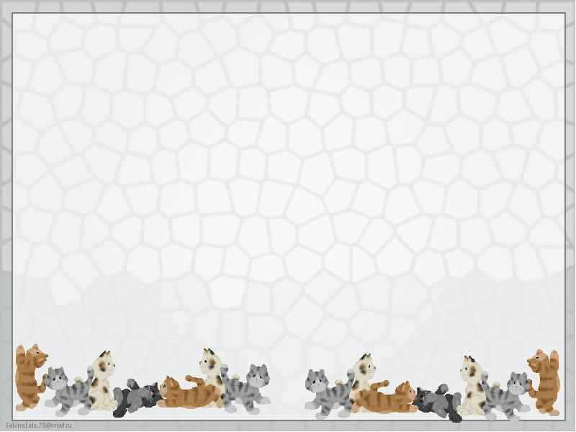
Кошка из пластилина

Slide 2
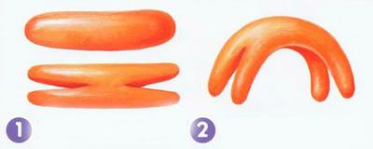
1. Раскатываем цилиндр (валик) и делаем стекой надрезы. 2. Изгибаем туловище дугой и расставляем лапки

Slide 3
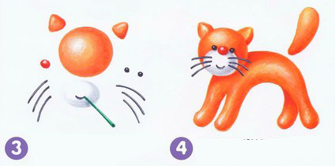
3. Лепим голову, оформляем озорную мордочку. 4. Прикрепляем к туловищу голову и хвостик.

Slide 4
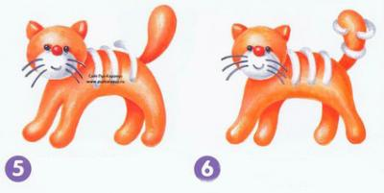
5. Украшаем «шубку» кошечки полосками из жгутиков. 6. Расставляем лапки. Наша кошка вышла на прогулку!

Slide 5
Творческих успехов

